Slide 1
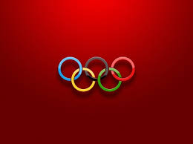
ΠΡΟΤΥΠΟ ΠΕΙΡΑΜΑΤΙΚΟ ΓΥΜΝΑΣΙΟ ΕΥΑΓΓΕΛΙΚΗΣ ΣΧΟΛΗΣ
ΕΡΓΑΣΙΑ ΣΤΗ ΓΥΜΝΑΣΤΙΚΗ:
Αρχαίοι Ολυμπιακοί Αγώνες
Ιάσονας Κουριαννίδης
Ιορδάνης Κούσης
Λίλιαν Λάμπρου
Ανδρέας Μουζακιώτης
Σίλια Παγώνη

Slide 2
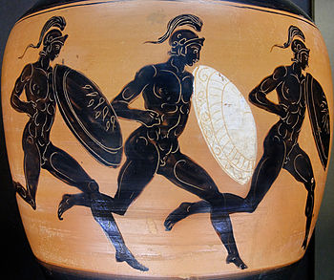
Αγωνίσματα των αρχαίων Ολυμπιακών Αγώνων
Οι Ολυμπιακοί Αγώνες της Αρχαιότητας περιλάμβαναν ένα σημαντικό αριθμό αγωνισμάτων. Πολλά από αυτά είναι πρόγονοι των σύγχρονων ολυμπιακών αθλημάτων και είχαν όρους και κανόνες όχι άγνωστους στους σύγχρονους αθλητές. Τα αρχαία ολυμπιακά αγωνίσματα ήταν τα εξής:
Αγώνες κηρύκων και σαλπιγκτών Ακόντιο Άλμα Δίσκος Δρόμος Ιππικά αγωνίσματα Παγκράτιο Πάλη Πένταθλο Πυγμαχία

Slide 3
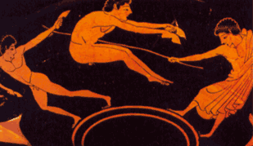
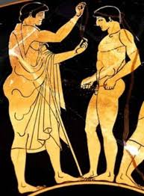
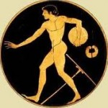
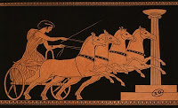

Slide 4
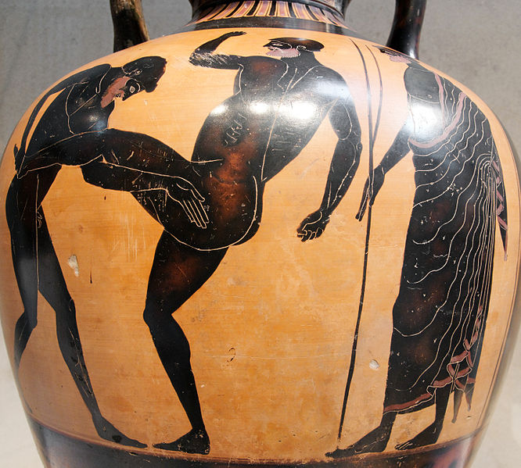
Παγκράτιο
Το Παγκράτιο ήταν ένα αγώνισμα των αρχαίων Ελλήνων, ένας συνδυασμός πάλης και πυγμαχίας χωρίς ιμάντες. Η ονομασία προέρχεται από τις λέξεις παν και κρατείν, δηλαδή νικητής γινόταν αυτός που "κατέχει την κυρίαρχη δύναμη" ή αυτός που "κυριαρχεί απόλυτα", ενώ οι αθλητές ονομάζονταν παγκρατιαστές.

Slide 5
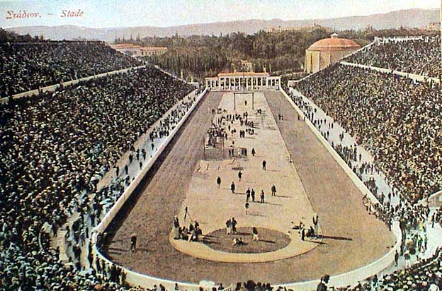
Εισήχθη στους Ολυμπιακούς Αγώνες το 648 π.Χ. (33η Ολυμπιάδα). Ήταν θεαματικό και δημοφιλές, αλλά και επικίνδυνο, αφού είχε ως αποτέλεσμα πολλές φορές ως και το θάνατο του ενός των αντιπάλων. Οι αρχαίοι Ολυμπιακοί Αγώνες μετά το 200 π.Χ. εισήγαγαν κι έναν λιγότερο βίαιο διαγωνισμό "Παγκρατίου παίδων" για τα νέα αγόρια.

Slide 6
Υπήρχαν δύο είδη παγκρατίου:
Το ένα διεξαγόταν σε όρθια στάση και ήταν λιγότερο επικίνδυνο, ονομαζόταν δε "Άνω ή ορθοστάνδην παγκράτιο".
Στο άλλο συνεχιζόταν ο αγώνας και μετά την πτώση ενός από τους αντιπάλους, ο οποίος κατόπιν τούτου ήταν ευάλωτος σε κτυπήματα του αντιπάλου. Το είδος αυτό ονομαζόταν "Κάτω παγκράτιο".

Slide 7
Τεχνική
Το Παγκράτιο συνδύαζε το χτύπημα και την αρπαγή (λαβή) και ήταν αγώνας, που κερδιζόταν με την υποβολή του αντιπάλου. Ένας αγωνιζόμενος θα μπορούσε να επισημάνει την υποβολή του με ανάταση του χεριού ή ενός δακτύλου του, αλλά μερικές φορές η μόνη μορφή υποβολής ήταν ο θάνατος ενός από τους αγωνιζόμενους.
Οι "κοινές κλειδαριές" και η "έμφραξη κρατούν" ήταν κοινές τεχνικές. Σήμερα αυτές οι τεχνικές θα μεταφράζονταν ως λαβές εξάρθρωσης σημείων όπως αυχένας, ώμος, αγκώνας, καρπός, μηρός, αστράγαλος και άλλα. Τα λακτίσματα και η χρησιμοποίηση των "πυγμών" ήταν η μέθοδος επίθεσης, που στηρίζεται σε μεγάλο ποσοστό στη δύναμη. Για αυτό το λόγο, το Παγκράτιο ήταν υπόθεση των βαρύτερων και πιο δυνατών αθλητών.
Οι απαγορεύσεις:
Στην πραγματικότητα υπήρχαν μόνο τρεις κανόνες: οι αγωνιζόμενοι δεν είχαν το δικαίωμα να βγάλουν ο ένας τα μάτια του άλλου ή να δαγκώσουν ο ένας τον άλλον

Slide 8
Εφευρέτες
Η μυθολογία λέει πώς το άθλημα να προέρχεται από το Θησέα, που επιστράτευσε συνδυασμό πάλης και πυγμής για να καταβάλει τον Μινώταυρο.
Σύμφωνα με άλλη ανάλογη εκδοχή, ο Ηρακλής κατέβαλε με τον τρόπο αυτό το λιοντάρι της Νεμέας.

Slide 9
Διάδοση:
Με τις εκστρατείες του Μεγ. Αλεξάνδρου το Παγκράτιο διαδόθηκε στην Ινδία. Πιστεύεται πως από εκεί έφτασε στις χώρες της Άπω Ανατολής και αποτέλεσε τον πρόγονο όλων των ανατολικών πολεμικών τεχνών.
Διάσημοι αρχαίοι παγκρατιαστές:
Ήταν ο Θεαγένης ο Θάσιος, ο Λύγδαμης ο Συρακούσιος, ο Δωριεύς ο Ρόδιος, ο Σώστρατος ο Σικυώνιος και ο Πολυδάμας από τη Σκοτούσσα.

Slide 10
Σύγχρονη εποχή
Στη σύγχρονη εποχή το Παγκράτιο αναβίωσε μετά τον τελευταίο πόλεμο και ιδίως γύρω στο 1970, οπότε πρωτοστατούντος κυρίως του διάσημου δάσκαλου πολεμικών τεχνών, Σίμου Ζαχόπουλου από την Καβάλα , γίνονται οι πρώτες κινήσεις για την ίδρυση ομοσπονδίας Παγκρατίου, ενώ αργότερα αρχίζουν προσπάθειες ένταξής του στο πρόγραμμα των Ολυμπιακών αγώνων.
Τελικά η Ελληνική Ομοσπονδία Παγκρατίου Αθλήματος (ΕΟΠΑ) ιδρύεται το 1996 από δύο παλαιούς μαθητές του Ζαχόπουλου, τον Π.Κουτρούμπα και τον Λ.Σαββίδη.
Για την συμπερίληψη στο Ολυμπιακό πρόγραμμα τέθηκε ως προϋπόθεση η διάδοση σε πλάτος του αθλήματος, ένας δρόμος που είναι ακόμα μακρύς, αφού η Παγκόσμια Ομοσπονδία αριθμεί μόλις 28 κράτη-μέλη. Στην Ελλάδα υπάρχουν το 2009 περίπου 2000 ενεργοί αθλητές οργανωμένοι σε 127 σωματεία.

Slide 11
Ευχαριστούμε που παρακολουθήσατε την παρουσίαση μας!

